Slide 1
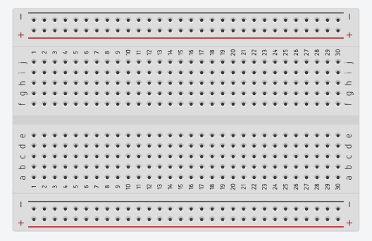
Breadboard par Robyn Laplante

